Slide 1
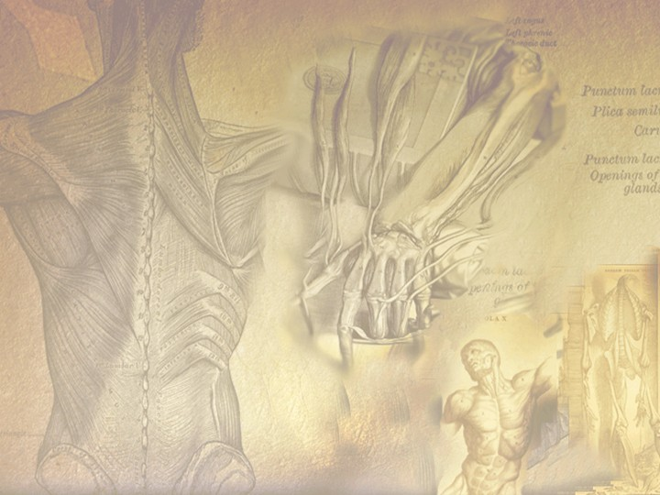
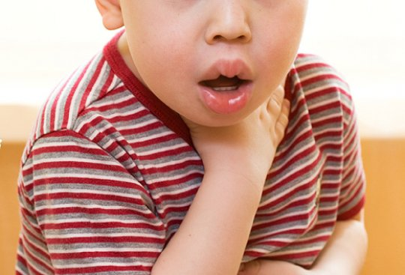
ҚР ДЕНСАУЛЫҚ САҚТАУ ЖӘНЕ ӘЛЕУМЕТТІК ДАМУ МИНИСТРЛІГІ
«СЕМЕЙ МЕДИЦИНА УНИВЕРСИТЕТІ» АҚ
АНАФИЛАКТИКАЛЫҚ ШОК КЕЗІНДЕГІ ШҰҒЫЛ КӨМЕК КӨРСЕТУ

Slide 2
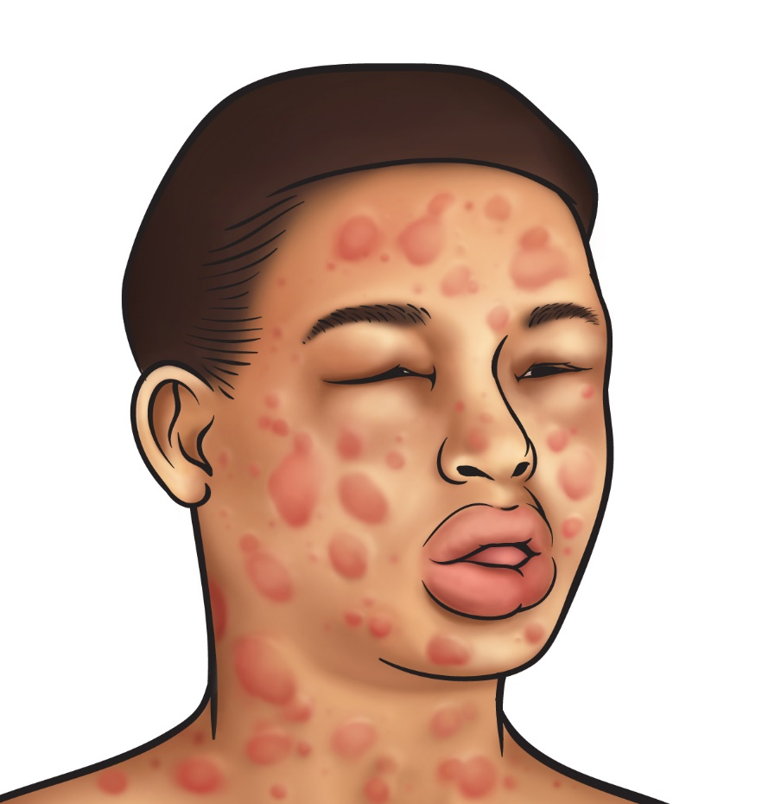
Жоспар
СЕМЕЙ МЕДИЦИНА УНИВЕРСИТЕТІ
Анафилактикалық шок- ағзаға аллергендер енгенде жедел түрдегі аллергиялық реакцияны тудыратын, қанайналым, тыныс алу, орталық жүйке жүйесінің ауыр бұзылыстарымен сипатталатын, жіті дамитын, өмірге қауыпты патологиялық үрдіс.

Slide 3
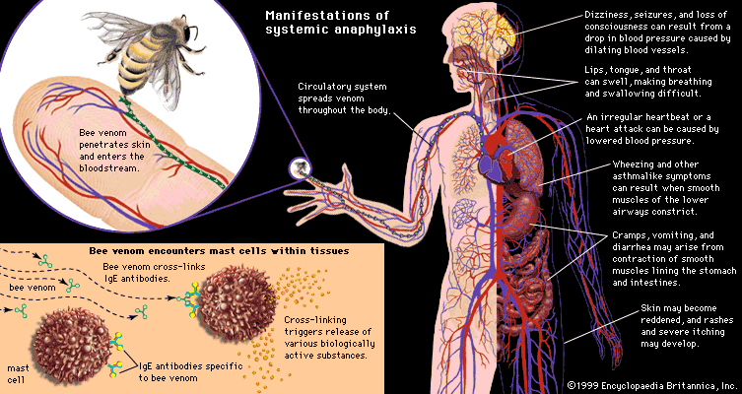
Жоспар
СЕМЕЙ МЕДИЦИНА УНИВЕРСИТЕТІ

Slide 4
Жоспар
СЕМЕЙ МЕДИЦИНА УНИВЕРСИТЕТІ
ЭТИОЛОГИЯ
Анафилактикалық шок әртүрлі аллергендер әсеринен пайда болуы мүмкін: дәрілік, тағамдық,физикалық,жұқпалы т.б. Анафилактикалық шок аллергологиялық диагностика және арнайы гипосенсибилизация жасағанда да шығады.Ол ара шағуынан да болады. Анафилактикалық шоктың себебі көбіне дәрілік аллергендер болады,әсіресе пенитциллин және оның қатары ,сулфаниламидтер,пиразолон туындылары (анальгин,амидопирин, реопирин),новокаин , в тобындағы витаминдер,с витамині,аминазин,йодиттер,паск, кортизон,белок гидролизаттары.
Нәрестелерде тағамдық аллергендер де (жұмыртқа , сүт , балық , жаңғақ) анафилактикалық шок беруі мүмкін. Суыққа сенсибилизациясы бар адамдарда жылы жерден суыққа шыққан кезде шок дамуы байқалады.

Slide 5
Жоспар
СЕМЕЙ МЕДИЦИНА УНИВЕРСИТЕТІ
ПАТОГЕНЕЗ
Анафилактикалық шок жалпы аллергиялық реакцияның жедел І типіне жатады,тетігі критериялық,демек гуморальдық. Анафилактикалық қарсы денелер тері,кейбір тіндер мен ағзаларға жабысуы мүмкін. Денеге антигеннің жеткілікті мөлшері түскенде спецификалық антиген-антидене реакциясы дамиды,бұл «шок нысаналарына» (тамыр,нерв,миокард,өкпе,тері,асқазан,ішек,т.б)әсер етеді. Реакция салдарынан тін клеткалары мен сұйық тіндік орталарда зат алмасулары күрт бұзылады,протеолитикалық ферменттер белсеніп,мес клеткалардан биологиялық белсенді заттар (гистамин,гепарин,серотонин,жай әсер ететін субстанция,т.б)бөлініп шығады.

Slide 6
Жоспар
СЕМЕЙ МЕДИЦИНА УНИВЕРСИТЕТІ
КЛИНИКАЛЫҚ АҒЫМЫ БОЙЫНША ЖІКТЕЛУІ

Slide 7
Жоспар
СЕМЕЙ МЕДИЦИНА УНИВЕРСИТЕТІ
ҚАУІП-ҚАТЕР ФАКТОРЛАРЫ
Анамнезінде дәрілік аллергиясы бар;
Дәрілік заттарды ұзақ уақыт қолдану, әсіресе қайталау курсы кезінде;
Депо препараттарды пайдалану;
Полипрагмазия;
Дәрілік заттар белсенділігінің жоғары сенсибилизациясы;
Дәрілермен ұзақ уақыт кәсіптік байланыс;
Дерматомикоздың болуы, пенициллинге сенсибилизациясы.

Slide 8
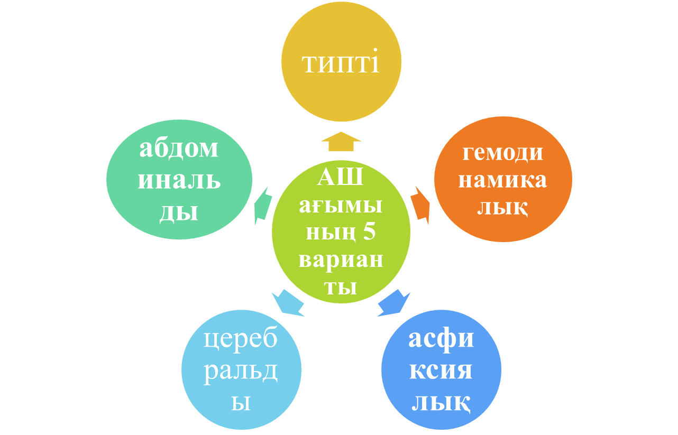
Жоспар
СЕМЕЙ МЕДИЦИНА УНИВЕРСИТЕТІ

Slide 9
Жоспар
СЕМЕЙ МЕДИЦИНА УНИВЕРСИТЕТІ
Шоктың эректильді фазасы: 20-30 минутқа созылады, екі түрлі синдром көрінісімен өтеді.
Церебралды
Кардиоваскулярлы
Торпидті фаза: Шоктың барлық негізгі патогенетикалық механизмінің қосылуымен ерекшеленеді, бірнеше сағатқа созылатын, көмек көрсетпеген жағдайда өлімге әкелетін фаза.шоктың торпидті фазасы 3 аурлық дәрежеден тұрады.
Шоктың I дәрежесі;
Шоктың II дәрежесі;
Шоктың III дәрежесі;

Slide 10
Жоспар
СЕМЕЙ МЕДИЦИНА УНИВЕРСИТЕТІ
ШОКТЫҢ ЭРЕКТИЛДЫ ФАЗАСЫ
Церебралды түріне: қозу, эйфория, рефлекстердің жоғрылауы, қарашықтардың кеңуі тән. Науқастың есі анық, қозған, мазасыз, қорқыныш сезімі болады.
Кардиоваскулярлы түріне: артериалдық қысымның қалыпты немесе жоғары болуы, тахикардия немесе тамыр соғысының баяулары, тері жабындарының бозаруы немесе қызаруы тән.

Slide 11
Жоспар
СЕМЕЙ МЕДИЦИНА УНИВЕРСИТЕТІ
ТОРПИДТІК КЕЗЕҢ І ДӘРЕЖЕ
1-дәрежелі шок. Компенсирленген, вазоконстрикция.басым. Жалпы жағдайы ауыр, тері жабындары бозарған, еріннің, тырнақ фалангаларының цианозы, тыныс алуы беткей, гипотермия белгілері, орталық жүйке жүйесі жағынан әлсіздік, реакциясы баяулаған, қарашықтардың тарылуы. Кардиоваскулярлы белгілері: артериалдық қысым біраз төмендеген немесе қалыпты, тамыр соғысы баяулаған.

Slide 12
Жоспар
СЕМЕЙ МЕДИЦИНА УНИВЕРСИТЕТІ
ТОРПИДТІК КЕЗЕҢ ІІ ДӘРЕЖЕ
2 дәрежелі шок. Субкомпенсирленген, вазодилятация басым. Жағдайы өте ауыр, цианоз өршиді (таралған цианоз), тыныс алуы жиі, беткей, гипотермия, шөлдеу, олигоанурия. Церебралды синдром: есеңгіреген,қарашықтары кеңейген, жарыққа реакциясы баяулаған. Кардиоваскулярлы синдром: жүрек тондары тұйықталған, гипотония, тахикардия, экстрасистолия. Қанда метоболикалық ацидоз, гипокалиемия, гипоксия.

Slide 13
Жоспар
СЕМЕЙ МЕДИЦИНА УНИВЕРСИТЕТІ
ТОРПИДТІК КЕЗЕҢ ІІІ ДӘРЕЖЕ
3-дәрежелі шок. Декомпенсирленген, вазотония басым. Жағдайы өте ауыр, таралған цианоз, гипотермия, тыныс алуы беткей, жиі Чейн-Стокс тынысы түрінде, анурия. Церебралды синдром: есі жоқ,адинамия, қарашықтары кеңейген, жарыққа реакциясы жоқ, сезімталдық жойылған. Кардиоваскулярлы синдром: тамыр соғысы анықталмайды немесе жіп тәрізді, систолалық артериалдық қысым 50 мм-ден төмен, жүрек тондары тұйық, аритмия. Қанда айқын метоболикалық ацидоз,ауыр гипоксемия.

Slide 14
Жоспар
СЕМЕЙ МЕДИЦИНА УНИВЕРСИТЕТІ
СИМПТОМДАР
- тері жабындысының түсі өзгереді (тері қызаруы немесе бозғылдық, цианоз);
- əр түрлі экзантемалар;
- қабақ, бет, мұрын шырышының ісінуі;
- суық тер;
- түшкіру, жөтел, қышу сезімі;
- жас ағу;
- құсу;
- аяқ-қолдың клоникалық тырысулары ( кейде тырысулық құлау);
- қозғалыс бұзылыстары;
- «өлімнен қорқу»;
- еріксіз зəр, нəжіс, газ бөлінуі.

Slide 15
Жоспар
СЕМЕЙ МЕДИЦИНА УНИВЕРСИТЕТІ
ОБЕКТИВТІ
- жиі жіп тəрізді пульс ( перифериялық қан тамырларда);
- тахикардия (сирек брадикардия, аритмия);
- жүрек тондері тұйықталған;
- артериалдық қысым тез төмендейді ( ауыр жағдайда төмен қысым анықталмайды). - жеңіл жағдай кезінде салыстырмалы түрде АҚ төмендемейді, төменгі критикалық деңгей 90-80 мм.рт.ст. Алғашқы минуттарда кейде АҚ аздап төмендеуі мүмкін;
- тыныс бұзылысы (ентігу, қиындаған сырылды тыныс, ауыздан көбік ағу);
- қарашық кеңейген жəне жарыққа реакция жоқ.

Slide 16
Жоспар
СЕМЕЙ МЕДИЦИНА УНИВЕРСИТЕТІ
ДИАГНОСТИКА
Ақыл – есін бағалау (есін жоғалту);
Тері жабындысын қарау ( бозғылт кейде көгерген ), көзге көрінетін шырышты қабаттарда эритемалар, бөртпелер, ісінулер, ринит симптомы, коньюнктивит белгілерін анықтау;
Тыныс алу және жұтынудың қиындауы анықталады.
Пульсті бағалау (жіп тәрізді ) жүрек жиырылу жиілігі өзгереді (тахикардия), АҚҚ 50-30 мм.с.б.дейін төмендеген.
Құсу еріксіз дефекация және зәр шығару.

Slide 17
Жоспар
СЕМЕЙ МЕДИЦИНА УНИВЕРСИТЕТІ
ШҰҒЫЛ КӨМЕК КӨРСЕТУ
Ағзаға аллергендердің ары қарай түсуін тоқтату;
Тыныс жолдарының өткізгіштігін қалпына келтіру, таза ауаның келуін қамтамасыз ету;
Науқасты аяғын көтерген күйде Тренделенбург қалпына келтіру, тілін артқа кетуінің алдын алу үшін басын бүйіріне қарату, асфикция, құсық массаларымен аспирация болдырмау үшін төменгі жақты алға тарту;
Оттегімен емдеу;
Аллерген парентеральды енген жағдайда 0,1% адреналин ертіндісімен 0,1мл/ жасына сәйкес мөлшерде 5,0 мл натрий хлориді изотониялық ертіндісіне араластырып аллерген енген жерді айналдіріп егіп шығады;

Slide 18
Жоспар
СЕМЕЙ МЕДИЦИНА УНИВЕРСИТЕТІ
ШҰҒЫЛ КӨМЕК КӨРСЕТУ
Аллерген енген жердің жоғарғы бөлігіне артерияны қыспайтын етіп, 30 минутқа жгут салу ( әр 10 минут сайын жгутты бір-екі минутқа босатып отыру қажет);
Көктамырды тауып 0,1% адреналин ертіндісін 0,1 мл/жасына (0,01-0,02 мл /кг) сәйкес мөлшерде бірақ, 1,0 мл-ден аспауы керек;
Глюкокортиоидты гормондар енгізу преднизолон 5-10 мл /кг , әсері болмаса қайталау;
Антигистаминды дәрілер енгізу: 2 % супрастин 0,1-0,15 мл / жасына немесе 1% димедрол ертіндісін 0,05 мл /кг көктамырға немесе бұлшық етке, бірақ бір жасқа дейінгі балаларға 0,5 мл- ден, бір жастан асқан балаларға 1,0 мл –ден.

Slide 19
Жоспар
СЕМЕЙ МЕДИЦИНА УНИВЕРСИТЕТІ
ШҰҒЫЛ КӨМЕК КӨРСЕТУ
Инфузионды терапия 0,9 % натрий хлориді ертіндісі 1 л- ден аз болмау керек.Қан тамыр ішілік көлемді қайта қалпына келтіру үшін.
Алғашқы 10 минут ішінде гемодинамика тұрақтылығы жойылғанда шоктың ауырлығына байланысты қайталап коллоидты ертінді (пентакрахмал) 1-4 мл/кг/мин енгіземіз. Инфузионды терапия жылдамдығы және көлемі АҚҚ жоғарылауымен, орталық венозды қысым жоғарарлауымен және науқастың жағдайының жақсаруымен анықталады.

Slide 20
Жоспар
СЕМЕЙ МЕДИЦИНА УНИВЕРСИТЕТІ
СИМПТОМАТИКАЛЫҚ ЕМ
Артериалды гипотензияда циркуляциядағы қан көлемі қабынуынан кейін вазопрессорлы аминді, систолалық АҚҚ>90 мм.с.б. келгенше көктамырға титрлеп енгізеді.
Допамин көктамырға тамшылатып 4-10 мкг/кг/мин, 15-20 мкг/кг/мин жылдамдықпен (200 мг допамина 400 мл 0,9% натрий хлориді ) аспау керек – инфузионды минутына 2-11 тамшы жылдамдықпен енгізеді.

Slide 21
Жоспар
СЕМЕЙ МЕДИЦИНА УНИВЕРСИТЕТІ
СИМПТОМАТИКАЛЫҚ ЕМ
Брадикардия дамыса 0,1% атропин ертіндісі 0,5 мл тері астына;
Бронхоспатикалық синдромда көктамырға 2,4 % аминофиллин ертіндісі 1,0 мл (10.0 мл -ден аспау керек ) 20 мл изотоникалық ертінді натрий хлоридіне еріту немесе ингаляциялық бета2 -адреномиметиктер – сальбутамол 2,5 – 5,0 мг небулайзер арқылы енгізу.
Цианоз, диспноэ немесе аускультацияда құрғақ сырылдар анықталғанда оттегі емі жасау; тыныс алу тоқтаған жағдайда өкпені жасанды желдендіру, көмей ісінуінде – трахеостомия жасау.

Slide 22
Жоспар
СЕМЕЙ МЕДИЦИНА УНИВЕРСИТЕТІ
НЕГІЗГІ ДӘРІ-ДӘРМЕКТЕР
1. *Эпинефрин 0,18% - 1,0мл, амп.
2. *Натрий хлориді 0,9% - 400 мл, фл.
3. *Натрий хлориді 0,9% - 5,0 мл, амп.
4. *Преднизолон 30 мг, амп.
5. *Аминофиллин 2,4% - 5,0 мл, амп.
6. *Дифенгидрамин 1% - 1,0 мл, амп.
7. *Оттегі, м3.
8. *Пентакрахмал 500,0 мл, фл.
9. *Атропин сульфаты 0,1% - 1,0 мл, амп.
10. *Допамин 0,5% - 5 мл, амп.

Slide 23
Жоспар
СЕМЕЙ МЕДИЦИНА УНИВЕРСИТЕТІ
ПАЙДАЛАНЫЛҒАН ӘДЕБИЕТТЕР
Б.Н. Айтбембет “Ішкі ағза ауруларының пропедевтикасы” Алматы – 2007 ж. (25-32с.)
Қ.А. Жаманқұлов “Ішкі аурулар пропедевтикасы” Ақтөбе – 1992 ж. (256-261с.)
Қ.М.Тұрланов “Жедел медициналық жәрдем” 2-басылым, Алматы,2011ж (127-134б.)
А.Л.Верткин Скорая помощь: руководство для фельдшеров и медсестер (96-102с.)
Патологическая физиология. Под редакцией проф. Н.Н.Зайко и проф. Ю.В.Быця. Москва 2004 г.(112-121с.)
ҚР денсаулык сақтау министірлігінің протоколы H-T-001

